Slide 1

Урок окружающего мира
2 класс
УМК «Перспектива»

Slide 2
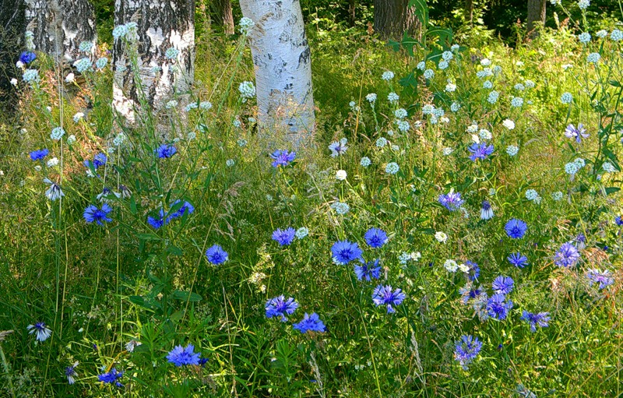


Slide 3



Тема урока:
«Растения в домашней аптечке»

Slide 4
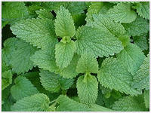
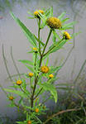
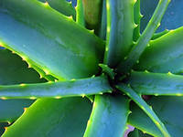
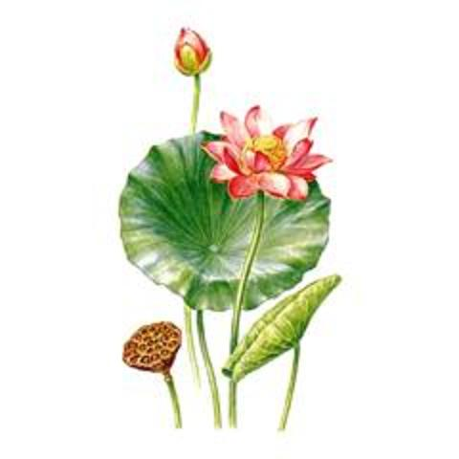
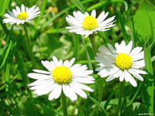
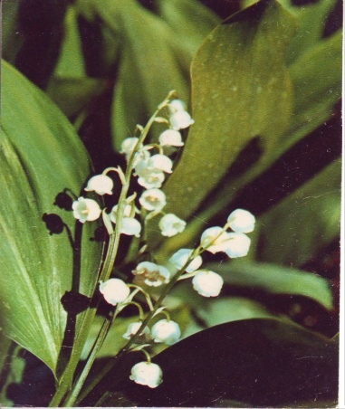
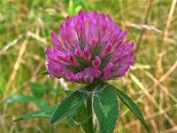
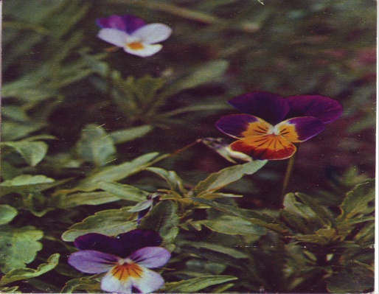
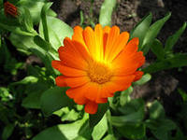

Лекарственные растения
лотос
алоэ
мята
ромашка
череда
ландыш
анютины
глазки
клевер
календула
шалфей

Slide 5
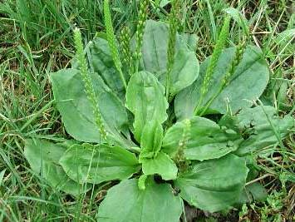
ПОДОРОЖНИК

Slide 6
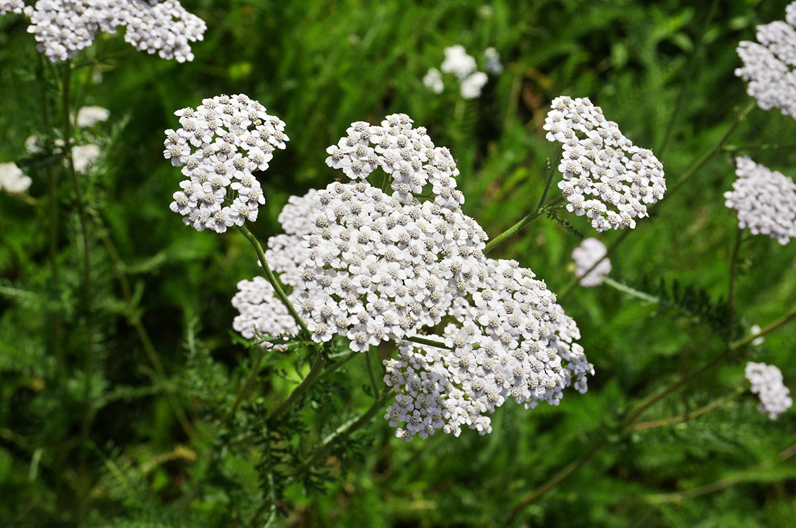
ТЫСЯЧЕЛИСТНИК

Slide 7
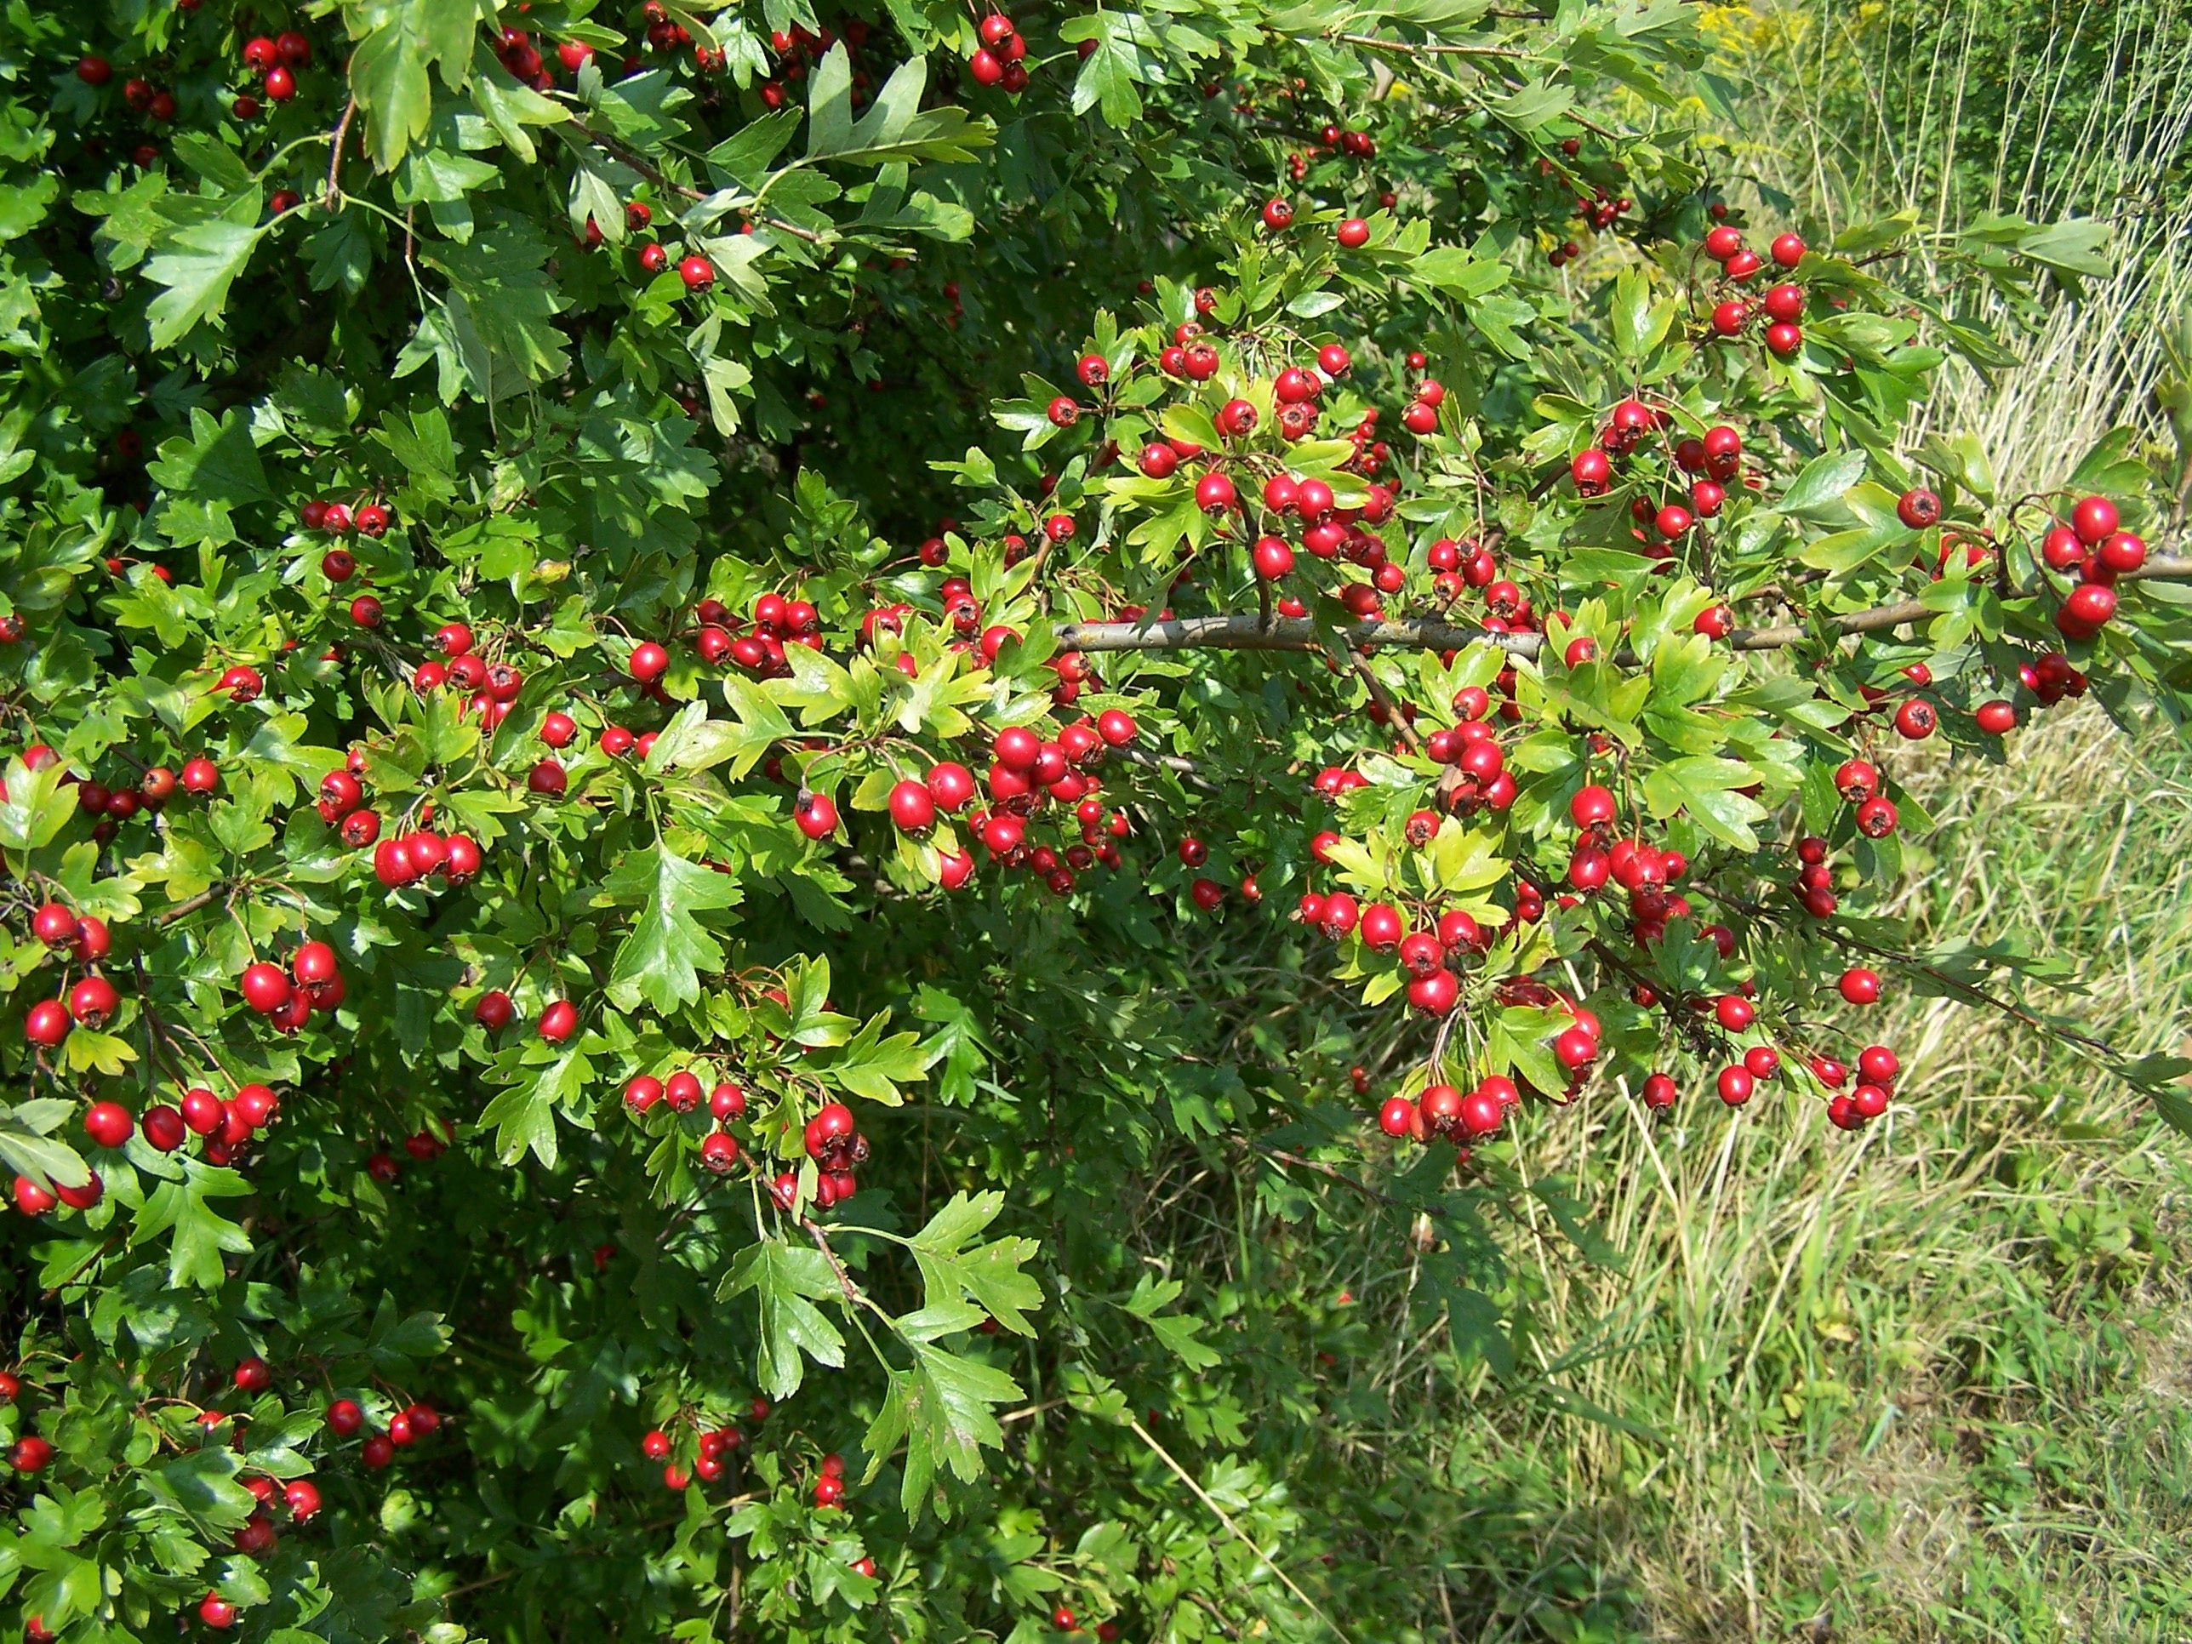
БОЯРЫШНИК

Slide 8
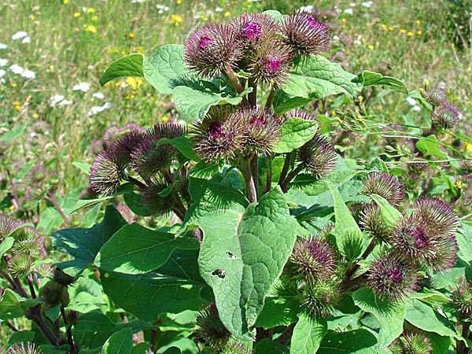
РЕПЕЙНИК

Slide 9
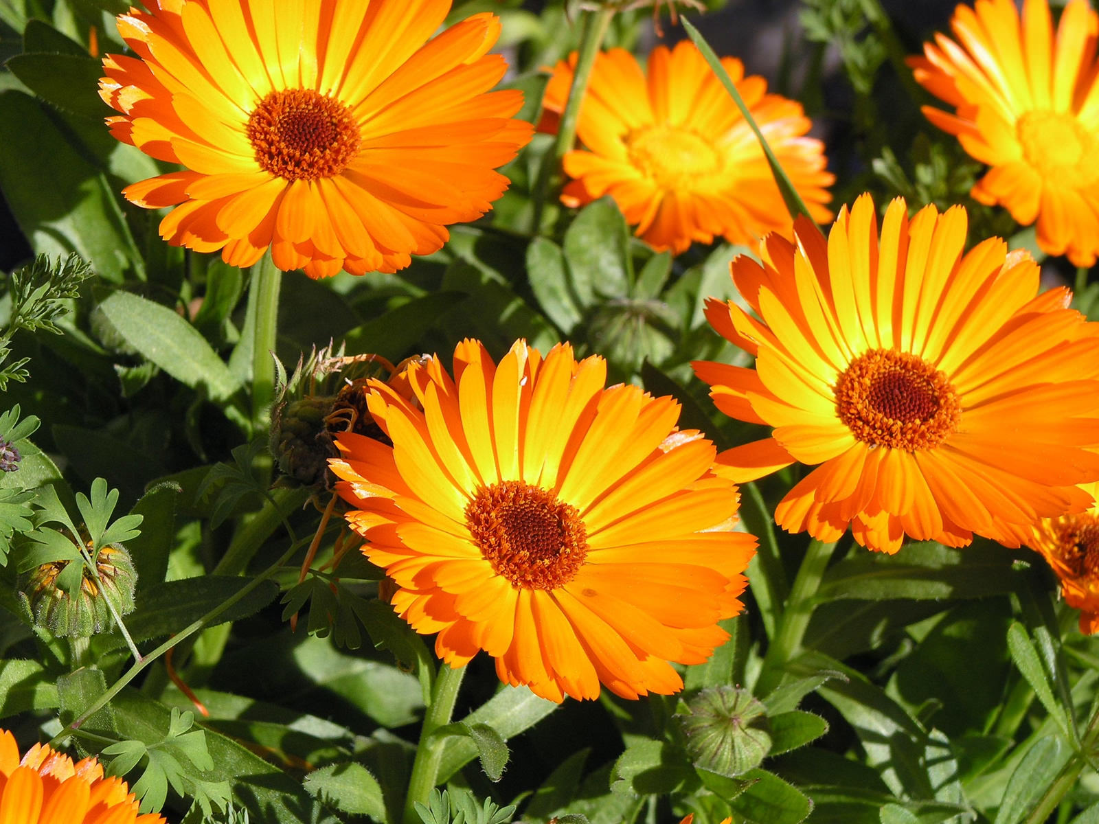
КАЛЕНДУЛА

Slide 10



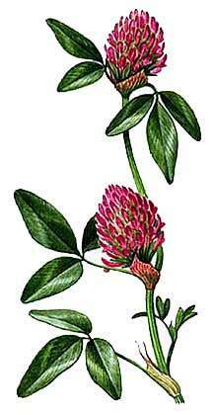


Slide 11
Правила работы в группе:
1.Думай, слушай, высказывайся.
2. Уважай мнение товарищей.
3. Не обижайся и не обижай других.
4. Будь внимательным.
5. Не бери всю инициативу на себя.
6. Участвовать всем.

Slide 12
I группа
Выполнить тест и составить памятку по сбору лекарственных трав.
II группа
Исследовать лекарственные растения.
Определить название растения.
Выяснить, какая часть растения используется при лечении.
Заполнить таблицу.
III группа
Выбрать растения, которые вам помогут при простуде.
Составить «Витаминный букет»

Slide 13

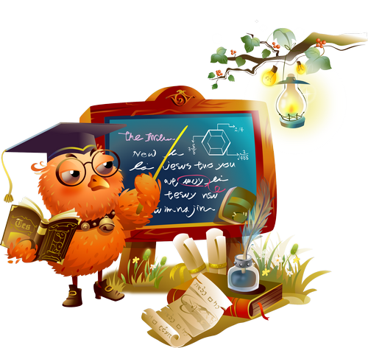



Slide 14
Памятка для сбора лекарственных трав
1.Собирай только те растения, которые хорошо знаешь.
2. Собирай лекарственные растения только в тех местах, где их много, подальше от заводов и дорог.
3. Собирай только ту часть растения, которая необходима для использования в лечебных целях.
4. Не брать растения, занесённые в Красную Книгу.
5. Нельзя при сборе лекарственных растений топтать соседние растения.

Slide 16
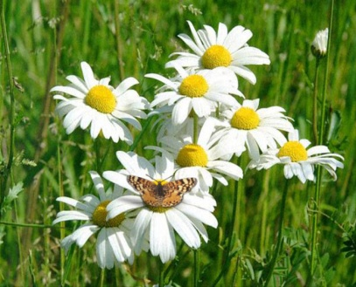
Здесь в зарослях лесных
Где всё для сердца мило,
Где чистым воздухом
Так сладостно дышать
Есть в травах и цветах
Целительная сила
Попробуем
Их тайну разгадать

Slide 17
Сегодня на уроке я
научился (научилась)…
Сегодня на уроке мне
было сложно…
Сегодня на уроке мне
понравилось…

Slide 18
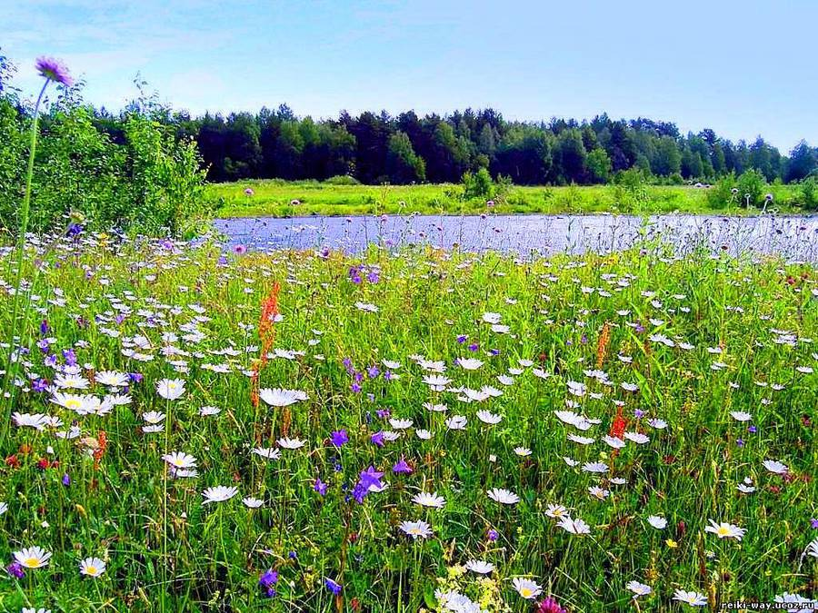

Slide 19
Домашнее задание
Подготовить сообщение
о лекарственных травах
Придумать сказку
о лекарственных травах

Slide 20
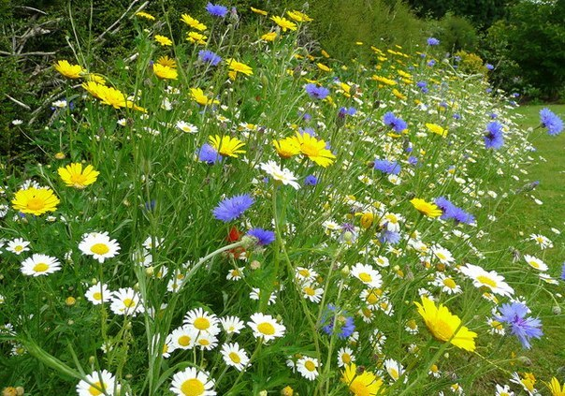

Slide 21
Спасибо за урок

